Slide 2
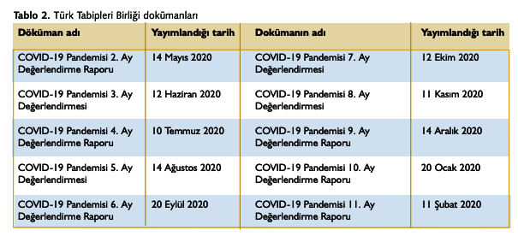
TTB COVID-19 Pandemisi 1. yıl Raporundan

Slide 3
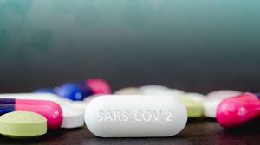
SARS-CoV-2 virüsünün neden olduğu COVID-19 hastalığı için etkili bir antiviral henüz bulunmamıştır.

Slide 4
Kanıta dayalı, uluslararası rehberler hafif olgularda herhangi bir tedavi verilmeden, risk faktörleri varsa hasta ile iyi iletişim içinde yakın izlem önermektedir.
Hastalık seyri için kan testleri alınarak, oksijen düzeyi değerlendirilerek gerekirse hastane izlemine geçilebilmektedir.
COVID-19 hastalığı %80 hafif, %15 ağır, %5 kritik olarak seyretmektedir.

Slide 5
Ülkemizde Favipiravir 5 ayrı firma tarafından Sağlık Bakanlığı’nın verdiği ruhsatla üretilmektedir.
Bu ilaç için bir perakende satış fiyatı belirlenmiş (açıklanmış) değildir.
Bakanlıkla firmalar arasındaki sözleşmede satın alınma garantisi olup olmadığı, kutu başına ödenecek rakam açıklanmamıştır.
Bu ilaç tıpkı bakanlığın Tanı-Tedavi Rehberi’nden bütün eleştirilere karşın ancak 14 ay sonra çıkartılabilen Hidroksiklorokin gibi bakanlık tarafından stoklanmıştır.
Hidroksiklorokin için bir milyon kutu aldıkları söylenmiştir.
Favipiravir için de buna yakın bir rakamla stok yapılmış olması muhtemeldir.
Kaç yüz bin kutu kullanıldığını bilmek olanaksızdır.

Slide 6
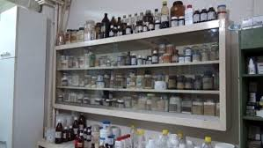
Sağlık Bakanlığı yüzbinlerce kutu kullanılmış bu ilacın klinik sonuçlarına ilişkin müthiş bir veri madenine, bilgi birikimine sahiptir.
Bağımsız bilimsel kurulların değerlendirmesine açılması gereklidir.
Sonuçlara göre klinik bir başarı söz konusuysa devam edilebilir.
Tedavi başarısı yoksa sonuç 14 ay beklenilen Hidroksiklorokinden farklı olmayacaktır.
İlacın etkinliğine yönelik tıbbi ve toplumsal kaygılar sürecektir.

Slide 7
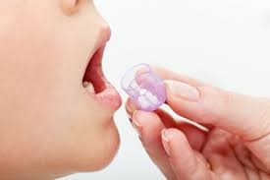
Favipiravirin şimdi de çocuklarda kullanımı gündeme getirilmiş, bakanlığın Tanı-Tedavi Rehberi’ne girmiştir.
Kararın hangi kanıtlara dayandığı anlaşılamamaktadır.
Bu ilacın çocuklardaki kullanımına ilişkin veriler büyük oranda Ebola virüs pandemisindeki (Afrika) kullanımıyla ilişkilidir. Sayısal ve niteliksel olarak da yeterli değildir.
Bakanlık bu konudaki değerlendirmesinin hangi bilimsel veri setine dayandığını ve verdiği kararı nasıl aldığını açıklamak zorundadır.

Slide 8
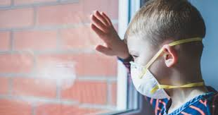
Rehber kullanım yaşını 12 yaşına çekerken, bir yandan da kullanım için ebeveynlerin vereceği “onam” koşulunu resmen getirmektedir.
Yetişkinlerde kullanımın bilimsel dayanakları bu denli cılız bir ilacın pediatrik yaş grubunda “kimi riskli durumlarda parantezi ile 'aile onamı' alınarak uygulanabilir kılınması” da etik tartışmalar barındıran bir öneridir.
“Aileler Favipiravir ile sınanacak”tır.

Slide 9
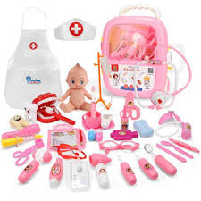
Onam sorumluluğunu aileye yüklemek, ortaya çıkması olası bir sağlık sorununda sorumluluktan kaçınmak anlamını taşıyacaktır
İnsanların ilaçla imtihanı bakımından artçı dalgalar üretecek ve tedavi uyumu sorunları yaratacaktır.
Bilimsel bilgiye dayalı bir tedavi rehberi olmaması sonucunda hastanın kendisi ve yakınları eliyle "kişiselleştirilmiş- ben dedim ki" doz değiştirme pratiği sahada belirgin olarak izlenmektedir.

Slide 10
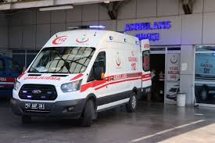
Sonuç olarak, Favipiravirin erişkinde kullanımına ilişkin kaygılar giderilmeden çocuklardaki kullanımını gündeme almak kaygıların artmasından başka bir işe yaramayacaktır.
14 aylık Hidroksiklorokin felaketinin bir benzerinin yaşanmasından kamu sağlığı adına korktuğumuzu vurguluyoruz.

